Slide 1

АСЕАН Ассоциация государств Юго-Восточной Азии
Ваганова Ольга
3834101/30009

Slide 2

АСЕАН
Ассоциация государств Юго-Восточной Азии (АСЕАН) образована 8 августа 1967 г. в Бангкоке.

Slide 3
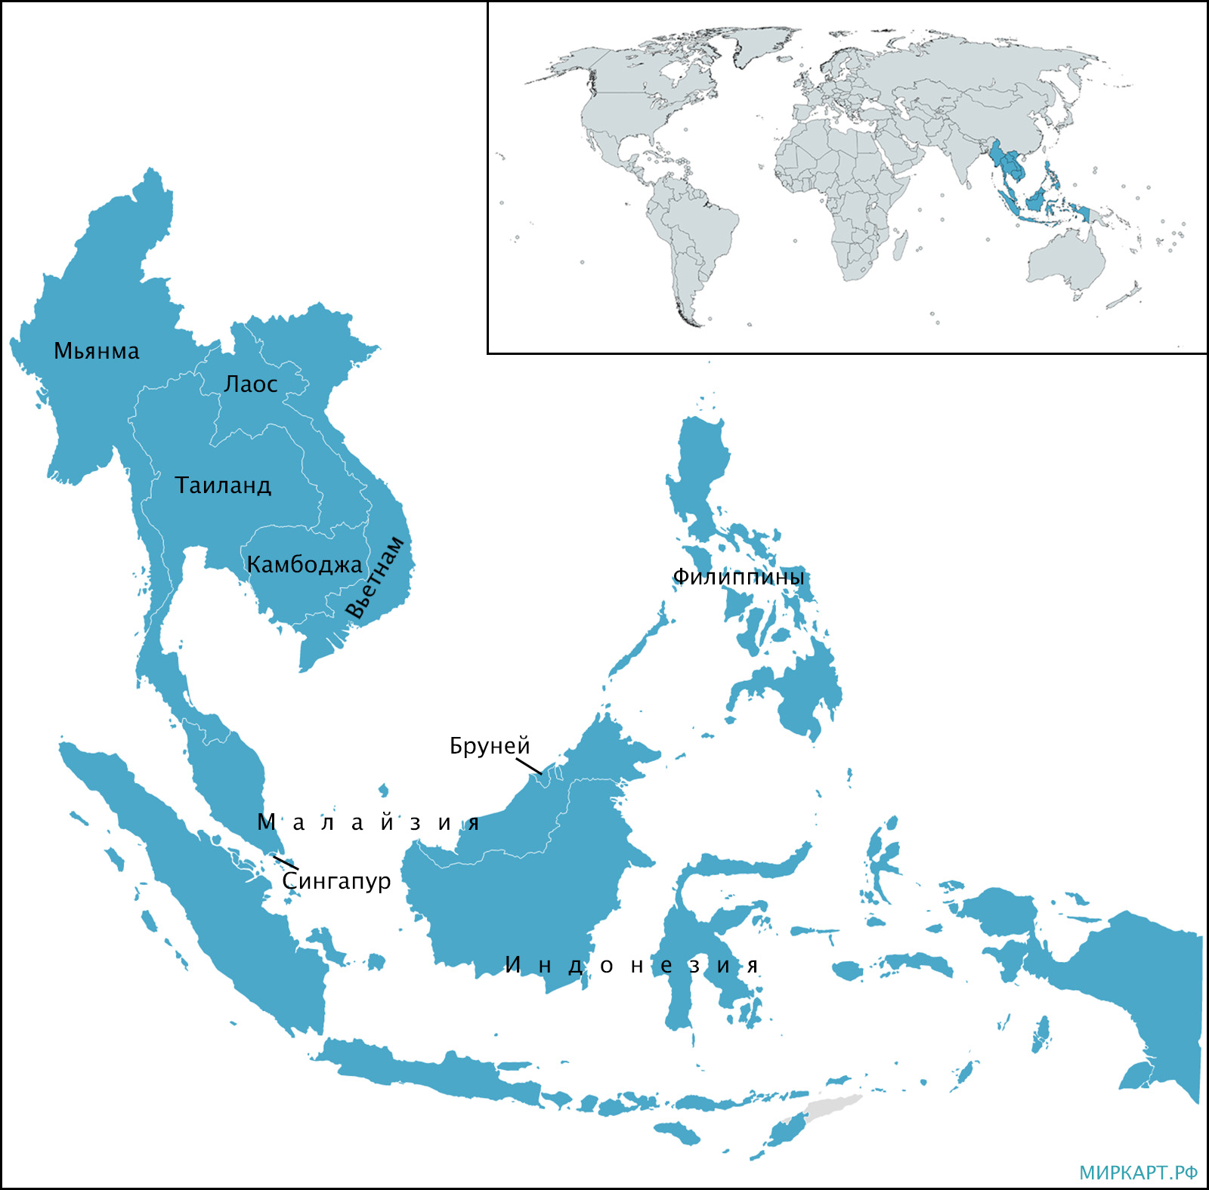
АСЕАН
Первоначально в АСЕАН вошли Индонезия, Малайзия, Сингапур, Таиланд, Филиппины.
Позднее присоединились Бруней-Даруссалам (1984 г.), Вьетнам (1995 г.), Лаос и Мьянма (1997 г.), Камбоджа (1999 г.).
Статус наблюдателя имеют Папуа-Новая Гвинея и Восточный Тимор.

Slide 4
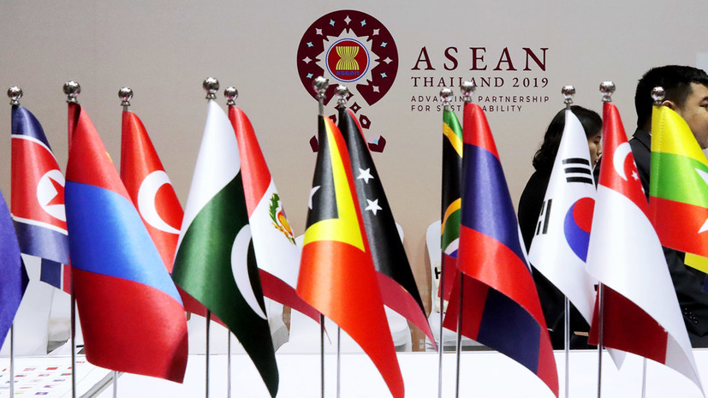
Цели и задачи:
стимулирование экономического развития;
укрепление мира и безопасности в Юго-Восточной Азии;
развитие сотрудничества в экономической, социальной, культурной, технической, научной и административной областях

Slide 5

Цели и задачи:
создание таможенного союза в рамках соглашений о преференциальной торговле;
создание совместных промышленных объектов и товарных ассоциаций стран-производителей тех или иных видов товаров.

Slide 6

Структура:
Высшим органом АСЕАН является саммит лидеров
Ежегодные совещания министров иностранных дел (СМИД)
Постоянный комитет осуществляется министром иностранных дел председательствующей страны.

Slide 7

Структура:
Постоянный Секретариат во главе с Генеральным секретарем.
Председатель АСЕАН сменяется ежегодно на ротационной основе
11 специализированных комитетов
Свыше 300 ежегодных мероприятий

Slide 8

Особенности функционирования:
АСЕАН включает несколько этапов решения вопроса.
Исходные позиции
стран-участниц
2. Механизмы регуляции: поиск компромисса, обсуждения, конструктивные переговоры
3. Небольшие
разногласия
4. Поиск
консенсуса
5. Обретение общей позиции

Slide 9

ВРЭП
ВРЭП- всестороннее региональное экономическое партнёрство,соглашение о создание которого подписали страны-члены Ассоциации государств Юго-Восточной Азии (АСЕАН) со своими торговыми партнерами,в том числе Австралия, Китай, Новая Зеландия, Республика Корея и Япония.

Slide 10
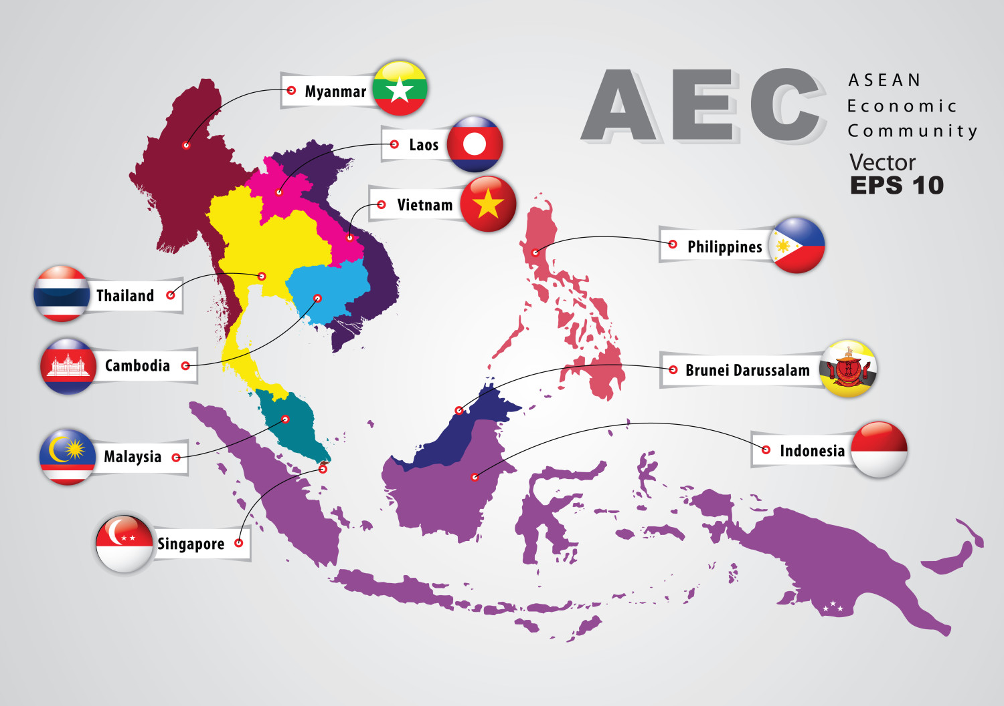
ASEAN Economic Community в 2018г.выдвинул Blueprint к 2025г.:
1) высокоинтегрированная и сплоченная экономика;
2) конкурентоспособная, инновационная и динамичная АСЕАН;
3) расширенная взаимосвязь и отраслевое сотрудничество;
4) устойчивая, инклюзивная и ориентированная на людей, АСЕАН;
5) глобальная АСЕАН

Slide 11
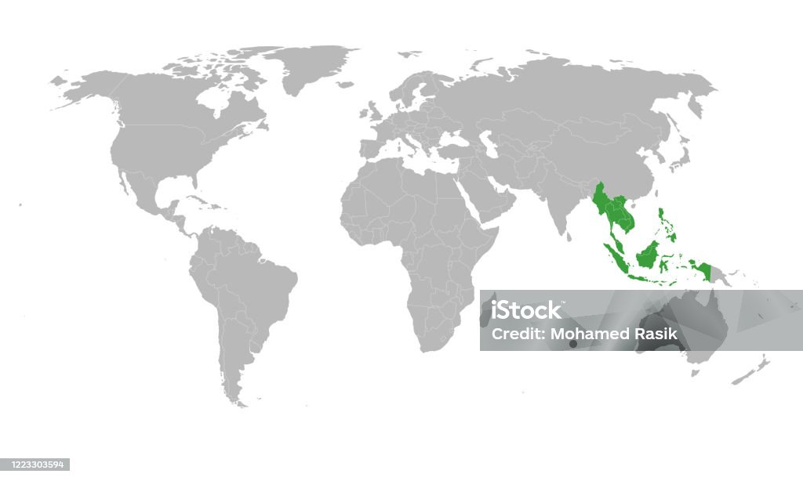
Заключение
АСЕАН является центром экономической интеграции в Восточной Азии.

Slide 12
Спасибо за внимание!

Slide 13
Литература:
1. Хонрада Г.Дж.П., Бокерия С.А. Концепции «Шанхайского духа» и «Пути АСЕАН» как основа нового регионализма//Вестник РУДН. 2023. № 2. С. 253 - 264// Москва, Россия.
2. Золотухин И.Н. АСЕАН как уникальная модель регионализма//Известия Восточного института. 2020. № 1. С. 121 - 127// Владивосток, Россия.
3. Шатерников П.С. Межформатное сотрудничество как возможная стратегия дипломатии АСЕАН // Юго-Восточная Азия: актуальные проблемы развития. 2024. Том 2. № 2 (63). С. 34–44. [Электронный доступ] DOI: 10.31696/2072-8271-2024-2-2-63-034-044 ( дата обращения: 20.10.2024)

